Slide 1
SÜREÇLER

Slide 2


Slide 3
Çalışması ile sonlanması arasında her program SÜREÇ adını
alır.
PİD (Process id) süreçlerin kendilerini tarif eden kimlikleridir. Bu kimlikler sürecin i
zlenmesinde görev alır.
PPİD (Parent Process İd) süreçlerin ata sürecidir. "1" süreç numarasıyla çalışan "init" dışında
her sürecin vardır ve ata sürece ait bir numara (ppid) vardır. Her süreç başka bir sürecin
oğludur.
SÜREÇ denetimi sinyal mekanizması ile yapılır. Çalışan herhangi bir sürece, süreç
numarası belirtilerek "kill" komutu vasıtasıyla sinyal gönderilebilir. Bir sürecin kendine
gelen sinyali nasıl ele alacağı programo geliştiren tarafından belirlenir.
UNIX dosya sistemi üzerindeki bir program çalıştırıldığı andan itibaren bir süreçtir.
UNIX sisteminde en fazla işlemci sayısı kadar SÜREÇ aynı anda çalışır durumda olur.
SÜREÇLER "ps" (Process Status) KOMUTU İLE İZLENİR.

Slide 4
"ps" komutu tek başına kullanıldığında sadece giriş yapıldıktan sonra ki kabuktan
başlatılmış olan süreçleri listeler. Sistemde ki tüm süreçleri görmek için "aux" parametresi
kullanılmalıdır. ("ps aux")
"USER", süreci başlatan kullanıcıyı gösterir.
"PID", süreç numarasını gösterir.
"STAT" sürecin durumunu gösterir. "S" süreç 20 saniyeden az bir süredir uyuyor, "R" süreç
işletiliyor, "T" süre. durdurulmuş durumda, "P" süreç diskten bir sayfa yüklemesi bekliyor,
"D" süreç diskten bilgi yüklenmesini bekliyor, "I" süre. 20 saniyeden daha uzun süredir
uyuyor, "Z" süreç sonlandı süreç ölmedi (zombie,defunct), "W" süreç diske aktarıldı,
">" süreç kendisine verilen bellek limitini aşmış, "N" süreç düşük öncelikle işletiliyor,
"<" süreç yüksek öncelikle işletiliyor anlamına gelir.
"START", sürecin başlatılma zamanını gösterir.
"TIME", sürecin ne kadar ana işlem birimi zamanı kullandığını gösterir.
"COMMAND", sürecin başlatılma komut satırını gösterir.

Slide 5
Süreçler arasındaki iletişim için en temel olarak sinyal mekanizması kullanılır.
Bir süreç diğer sürece sinyal göndererek uygun eylemi gerçekleştirmesini umar. Aynı sinyal
türünü alan iki farklı süreç farklı davranışlar sergileyebilir, çünkü geliştiricileri farklıdır.
60’ın üzerinde sinyal türü olmasına rağmen pek çok farklı işlem için ön-tanımlı sinyaller
bulunur.
SIGTERM : çalışan sürece sonlanmasını bildirir.
SIGKILL : çalışan bir sürecin zorla sonlandırılmasını sağlar.
SIGSTOP : çalışan süreci duraklatır.
SIGCONT : durklatılmış bir süreci kaldığı yerden işletmeye devam eder.
SIGHUP : program ayar dosyalarının yeniden okunması, sürecin yeni
ayarları ile çalışmasını sürdürmesini sağlar.

Slide 6


Slide 7
KİLL
*Süreçler sinyallerle yönetilir.
**Sinyaller "kill" komutu ile iletilir.
--> kill -SIGHUP süreçnumarası
***Çok sayıda farklı sinyal vardır. Ancak en sık;
--> SIGHUP dinamik yapılandırma
--> SIGKILL süreç işletimini acilen sonlandırma
--> SIGTERM süreç işletimini sonlandırma
--> SIGSTOP süreci durdurma
--> SOGCONT duran süreci çalıştırma
komutları kullanılır.
Sinyal sürece "kill" komutu ile iletilir.
"kill -sinyal pid" - "pid" süreç numaralı sürece "sinyal" sinyalini iletir.

Slide 8


Slide 9
KİLLALL
* killall
-->süreçlere sinyalleri süreç ismi ile iletmektedir.
** killall -SIGSTOP httpd
*** kilall -SIGCONT httpd
"killall", "kill" ' in aksine sinyalleri süreçlere isimleri ile iletir.

Slide 10
SÜREÇLERİN ÖNCELİKLERİ -1
* Süreçlerin öncelikleri “nice” komutu ile belirlenmektedir
--> “nice” geçerli öncelik değerini gösterir
-->“nice komut parametreler” komutun önceliğini 10 azaltır (nice değerini 10 artırır)
--> “nice –n 12 komut parametreler” komutun önceliğini 12 azaltır (nice değerini 12 artırır)
--> Nice değeri -20 +19 arasında değişir.
--> Varsayılan nice değeri 0'dır.

Slide 11
SÜREÇLERİN ÖNCELİKLERİ -2
*Çalışmakta olan süreçlerin öncelikleri “renice” değiştirilmektedir
--> renice öncelik [–p] pid ... –g grup ... –u kullanıcı ...
** renice +1 987 -u daemon root -p 32
-->987 ve 32 pid numarasına sahip süreçlerin ve “daemon” ve “root” kullanıcı kimliği
ile çalışan tüm süreçlerin önceliğini 1 azalt (nice değerini 1 artır)
Bir veya daha fazla sürecin önceliği kullanıcı ve grup belirterek “renice” komutu ile
değiştirilebilmektedir.
* Oturumu kapatmanıza rağmen sürecinizin artalanda çalışması için “nohup” komut
kullanılır.
-->nohup komut parametreler &
** Art alanda işletilen süreçlerin bir listesi jobs komutu ile alınabilir

Slide 12



Slide 13
SÜREÇ YÖNETİMİ: İŞ KONTROLÜ
* Bir kabuktan aynı anda birden fazla iş çalıştırılabilir
** Aynı kabuktan çalıştırılmakta olan süreçler, o kabuğun çalıştırdığı “iş”ler (job) olarak da
bilinir
***Her “iş”in onu diğer işlerden ayıran bir tanımlayıcı numarası vardır (job id)
****İşlerin listelenmesi: jobs
*****Bir işin ön plana alınması: fg (ForeGround)
******Bir işin arka plana alınması: bg (BackGround)
*******Bir işin duraklatılması: ctrl-z
********Bir işin arka planda başlatılması: &

Slide 14
program1, aşağıdaki gibi bir kabuk programıdır:
!#/bin/bash
sleep 50
echo “Program 1 sonlaniyor”
program2, aşağıdaki gibi bir kabuk programıdır:
#!/bin/bash
sleep 10
echo "Program 2 Calisiyor“
sleep 10
echo "Program 2 Calisiyor“
sleep 10
echo "Program 2 Bitiyor“

Slide 15
Örnekte “program1” ön planda başlatılmış, sonra durdurulmuştur. Daha sonra program2
ön planda başlatılmış ve durdurulmuştur. Bu noktada, “jobs” iki adet durdurulmuş
(Stopped) işin olduğunu belirtmektedir. Daha sonra 1. iş arka plana alınmıştır (./program1).
Bu noktada “jobs” bir çalışan bir de durdurulmuş işin olduğunu belirtmektedir.
Her iki iş de arka planda çalıştıktan sonra çıkmıştır. Kabuk, işlerin bittiğini “Done komut”
biçimindeki iletilerle bildirmektedir.

Slide 16
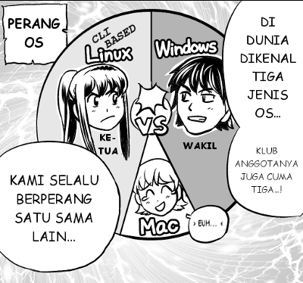

Slide 17
ÖZET -1
*Bir programın çalışması ile sonlanması sırasındaki durumuna “süreç” denir
**Çok görevli bir işletim sistemi olan UNIX, birden fazla süreci aynı anda işletebilmektedir
-->Süreç sayısı kadar işlemci varsa gerçek paralellik sağlanabilmektedir; aksi durumda
zaman paylaşımı zorunludur
***Süreçlerin durumuna ilişkin sorgulamalar ps programı aracılığı ile gerçekleştirilebilir

Slide 18
ÖZET -2
*Sinyal mekanizması süreçler arasında iletişim için kullanılabilecek en temel iletişim
biçimidir
**Standartlaşmış sinyallerin anlamları
--> Çalışan bir süreci sonlandırmak (SIGTERM)
--> Çalışan bir süreci kaba kuvvetle sonlandırmak (SIGKILL)
-->Çalışan bir süreci duraklatmak (SIGSTOP)
-->Duraklatılmış bir süreci yeniden başlatmak (SIGCONT)
-->Ayar dosyalarının yeniden okutulması (SIGHUP)
***Süreç öncelikleri çalıştırma anında nice ile ve çalıştırıldıktan sonra da renice ile
düzenlenebilir
****Süreçler ön planda ya da art alanda işletilebilir
-->Art alanda süreç işletimi için komutun sonuna & işareti konması yeterlidir
-->Kullanıcılar süreci Control + Z ile duraklattıktan sonra bg ile art alanda çalıştırılmaya
devam edilmesini sağlayabilirle

Slide 19
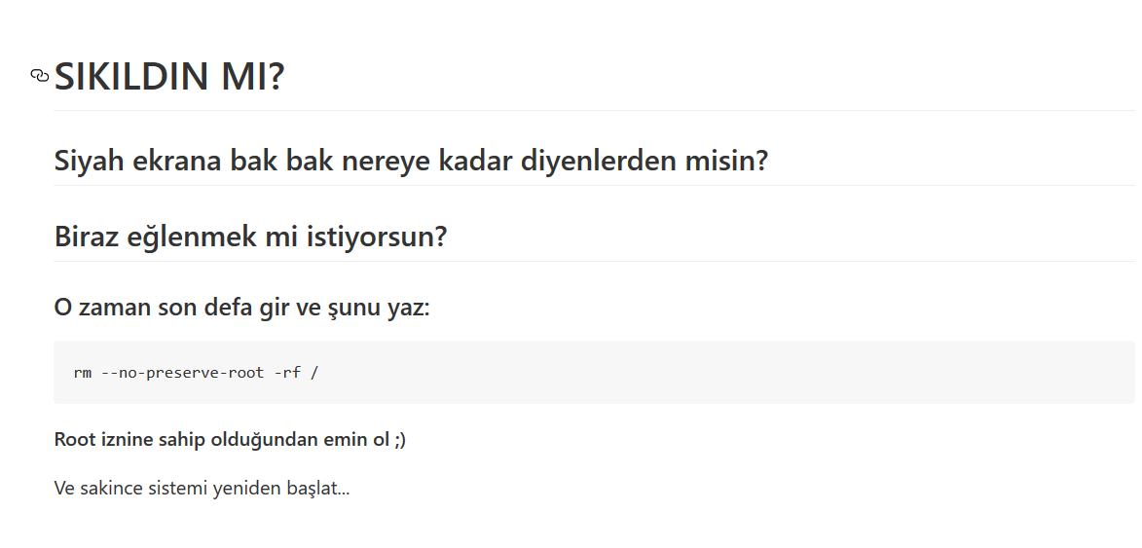
Son Olarak

